Slide 1

Сучасні освітні
технології

Slide 2


Slide 3
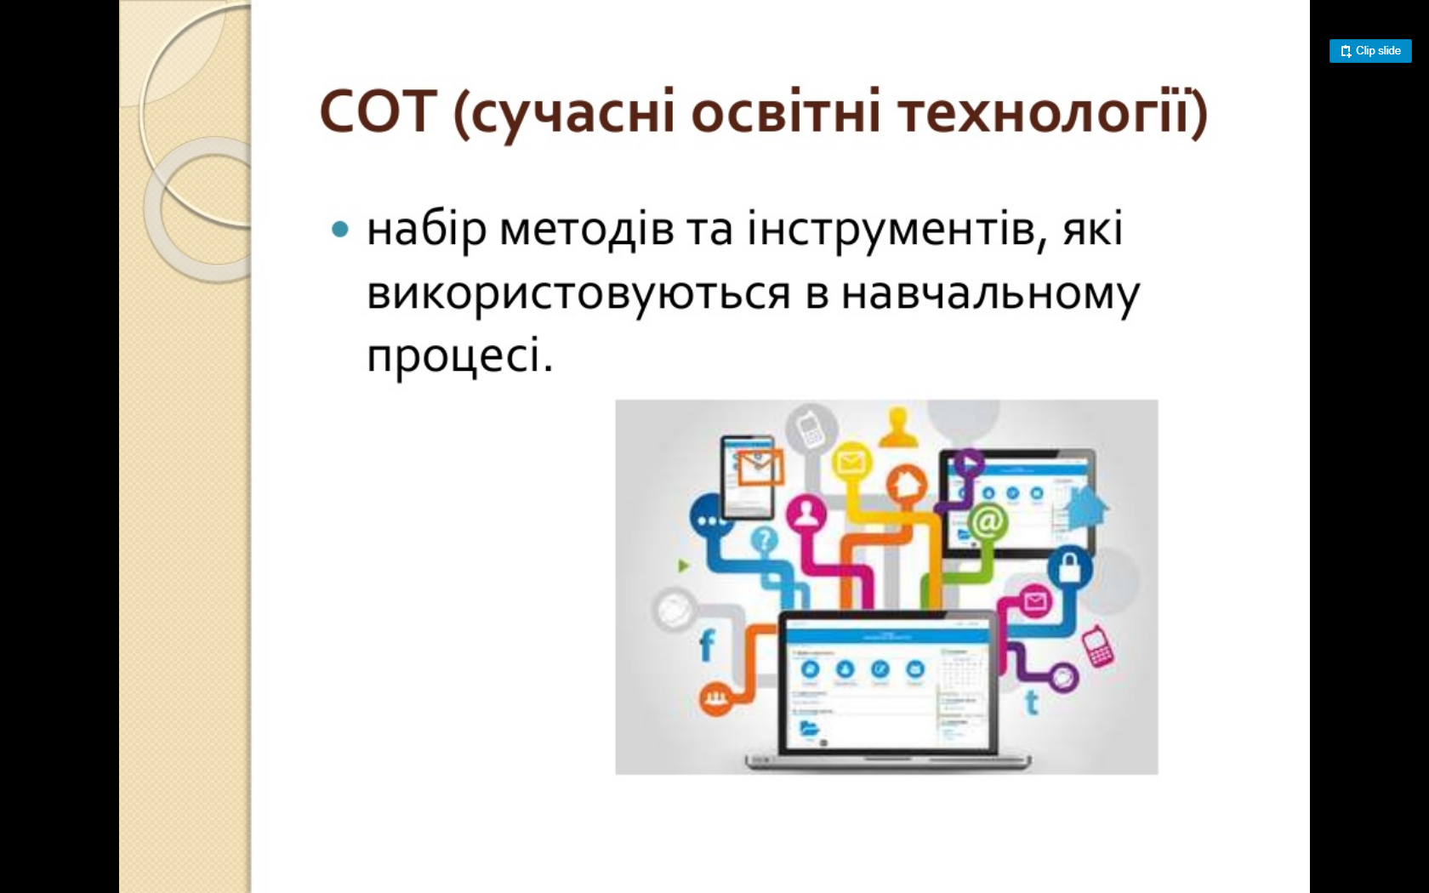
https://www.slideshare.net/ssuser9f4ac1/ss-73299821

Slide 4


Slide 5
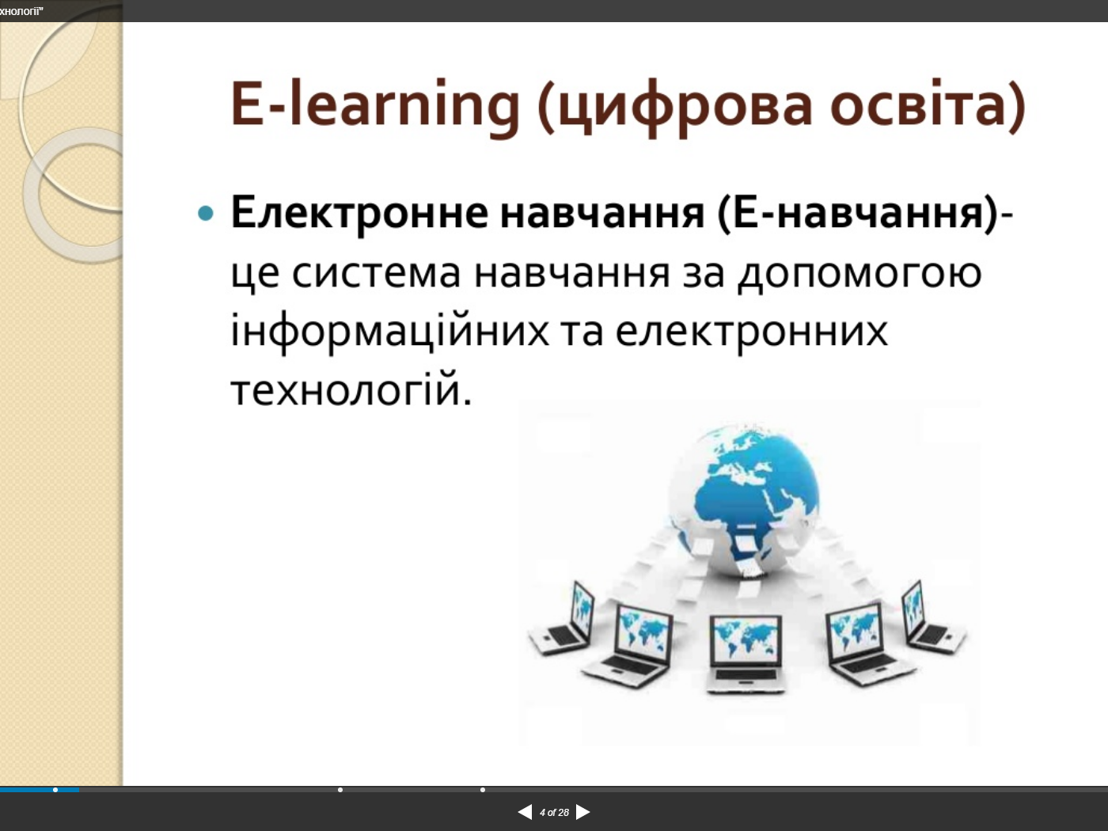
https://www.youtube.com/watch?v=xf9rPxVaRug
Вебінар «Створення віртуальних класів»

Slide 6
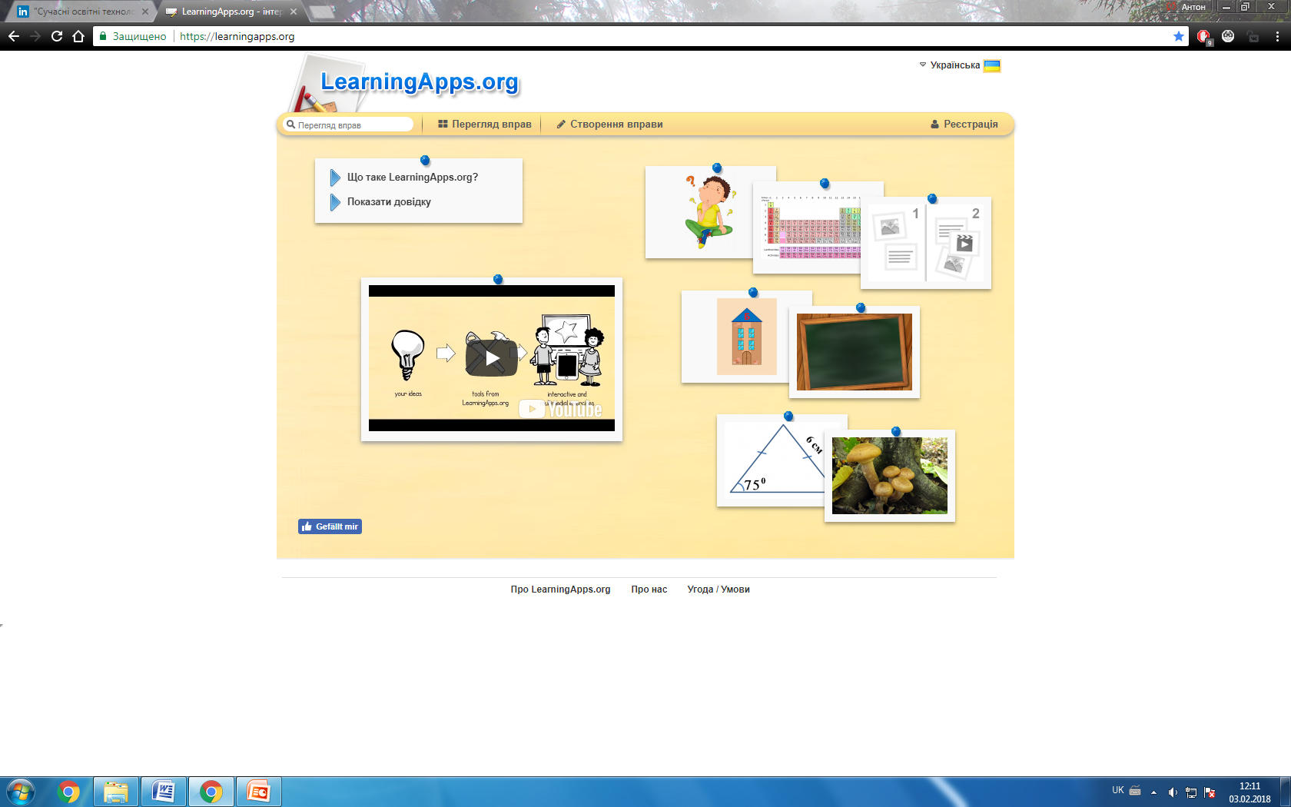
https://learningapps.org

Slide 7
Що таке LearningApps.org?
LearningApps.org є сервісом для підтримки процесів навчання та викладання за допомогою невеликих інтерактивних модулів. Ці модулі можуть використовуватись безпосередньо як навчальні ресурси або для самостійної роботи. Метою роботи є створити загальнодоступну бібліотеку незалежних блоків, придатних для повторного використання та змін. Блоки (вони називаються Вправами) не включені в жодні конкретні сценарії чи програми, тому вони не розглядаються як цілісні уроки чи завдання, натомість їх можна використати у будь-якому доречному методичному сценарії.

Slide 8
Типи вправ
Знайти пару
Класифікація
Числова пряма
Просте упорядкування
Напишіть доменне ім'я
Фрагменти зображення
Аудіо- та відео-контент
Перший мільйон
Вікторина (1 відповідь)
Вікторина (множинні відповіді)
Пазл
Кросворд
Знайти на карті
Знайти слова
Заповнити пропуски
Де це?
Вгадай слово
Скачки
Гра "Парочки"
Порахувати

Slide 9
Способи застосування вправ LearningApps
Індивідуальне виконання вправ кожним учнем за комп`ютером.
Використання смартфонів учнів.
Робота в групах, командах.
Фронтальна робота з використанням мультимедійної дошки.
5. Індивідуальне виконання завдань в якості домашньої роботи.

Slide 10
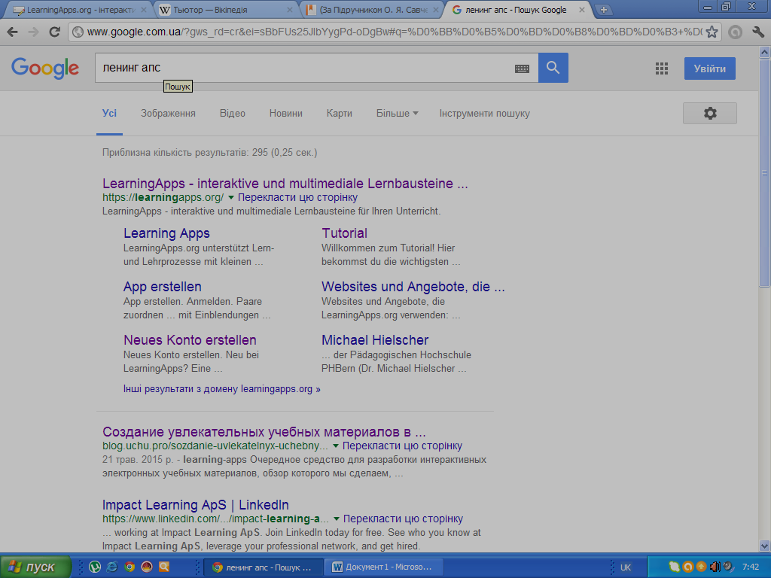
Крок 1 – зайти на сайт
https://www.youtube.com/watch?v=T3kCfkpf2zI

Slide 11
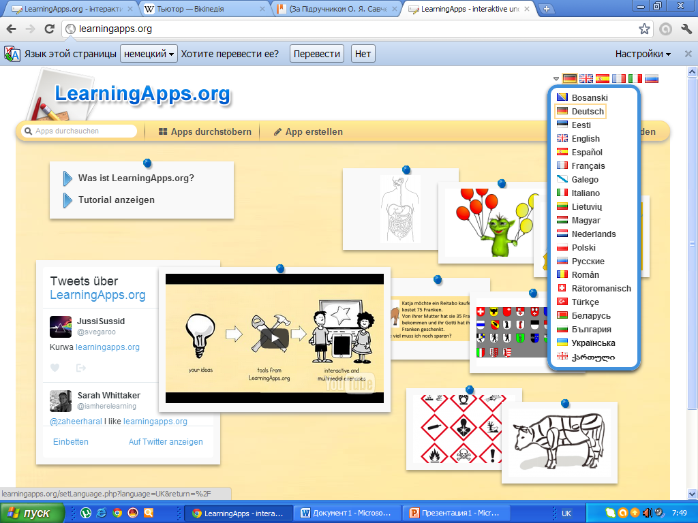
Крок 2 – вибрати мову

Slide 12
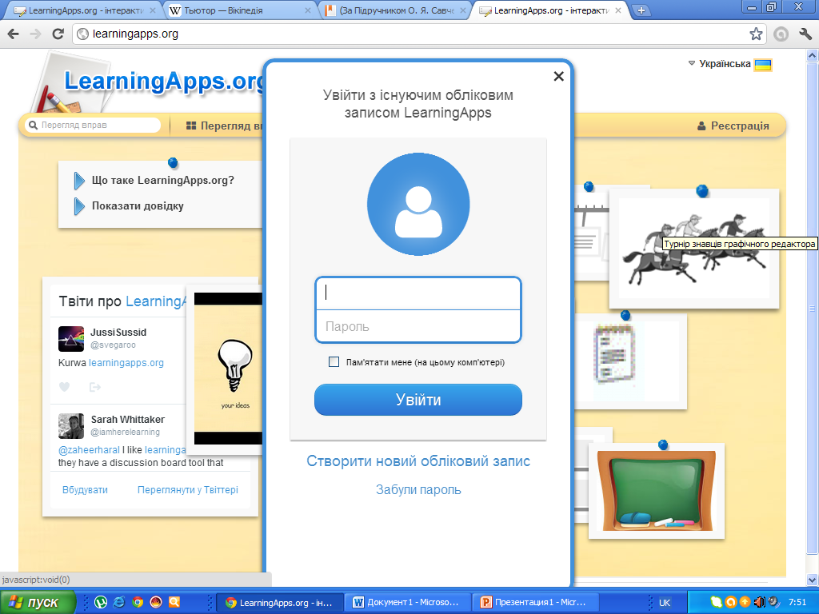
Крок 3 – створити обліковий запис
1
2

Slide 13
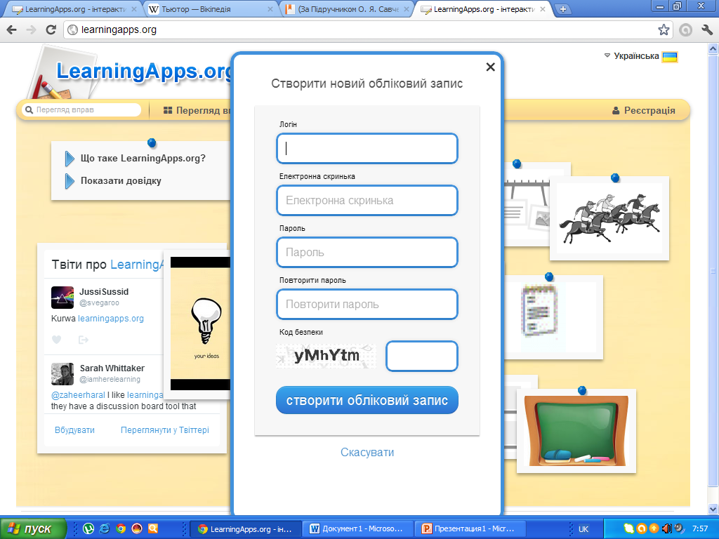
Крок 4 - створити обліковий запис
3

Slide 14
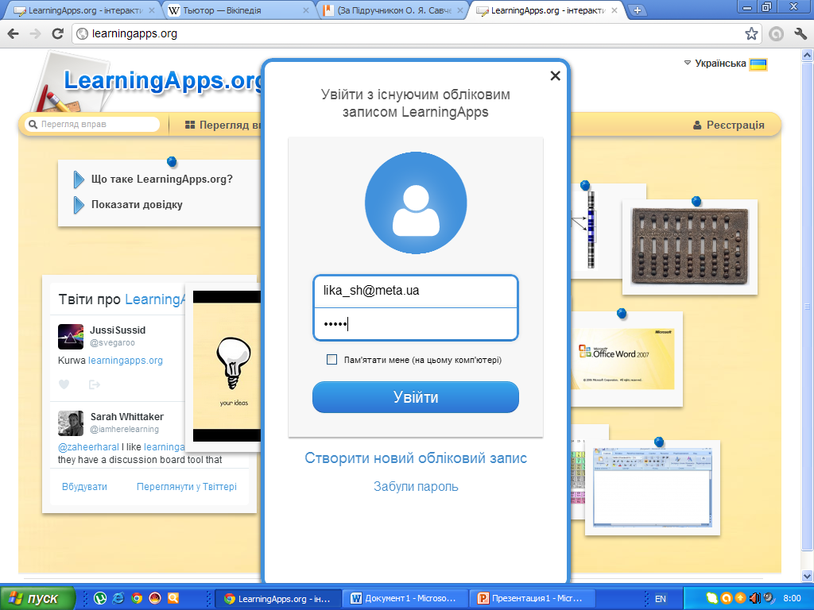
Крок 5 - вхід

Slide 15
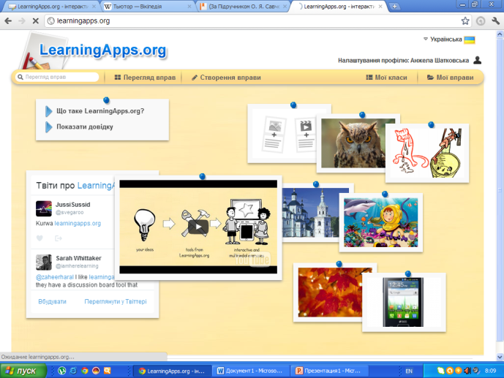
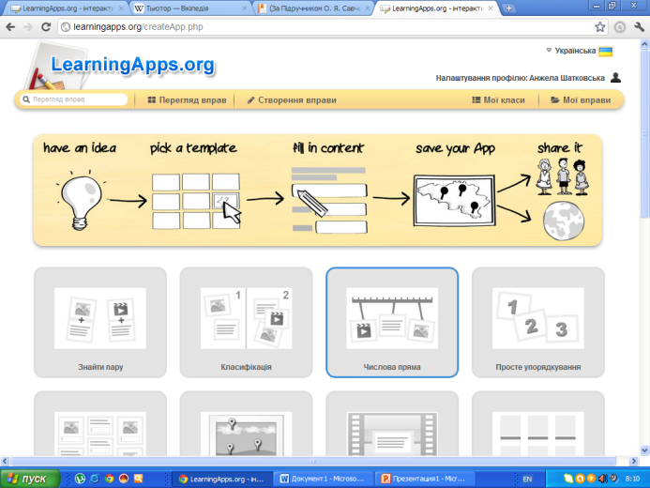
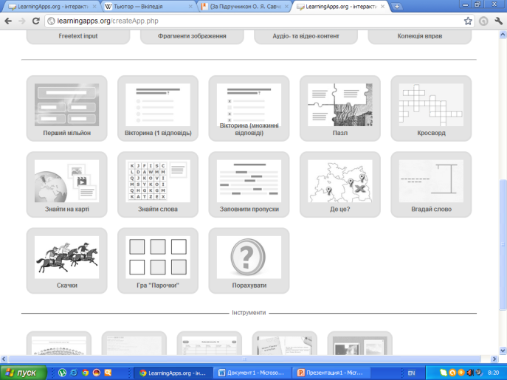
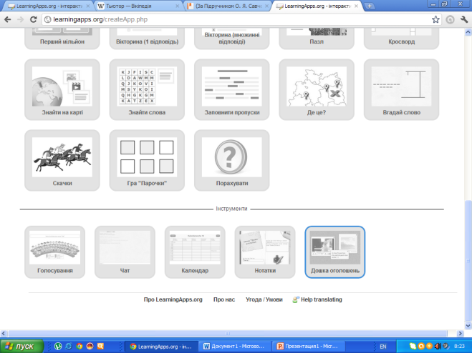
Крок 6 – шаблони для створення вправ

Slide 16
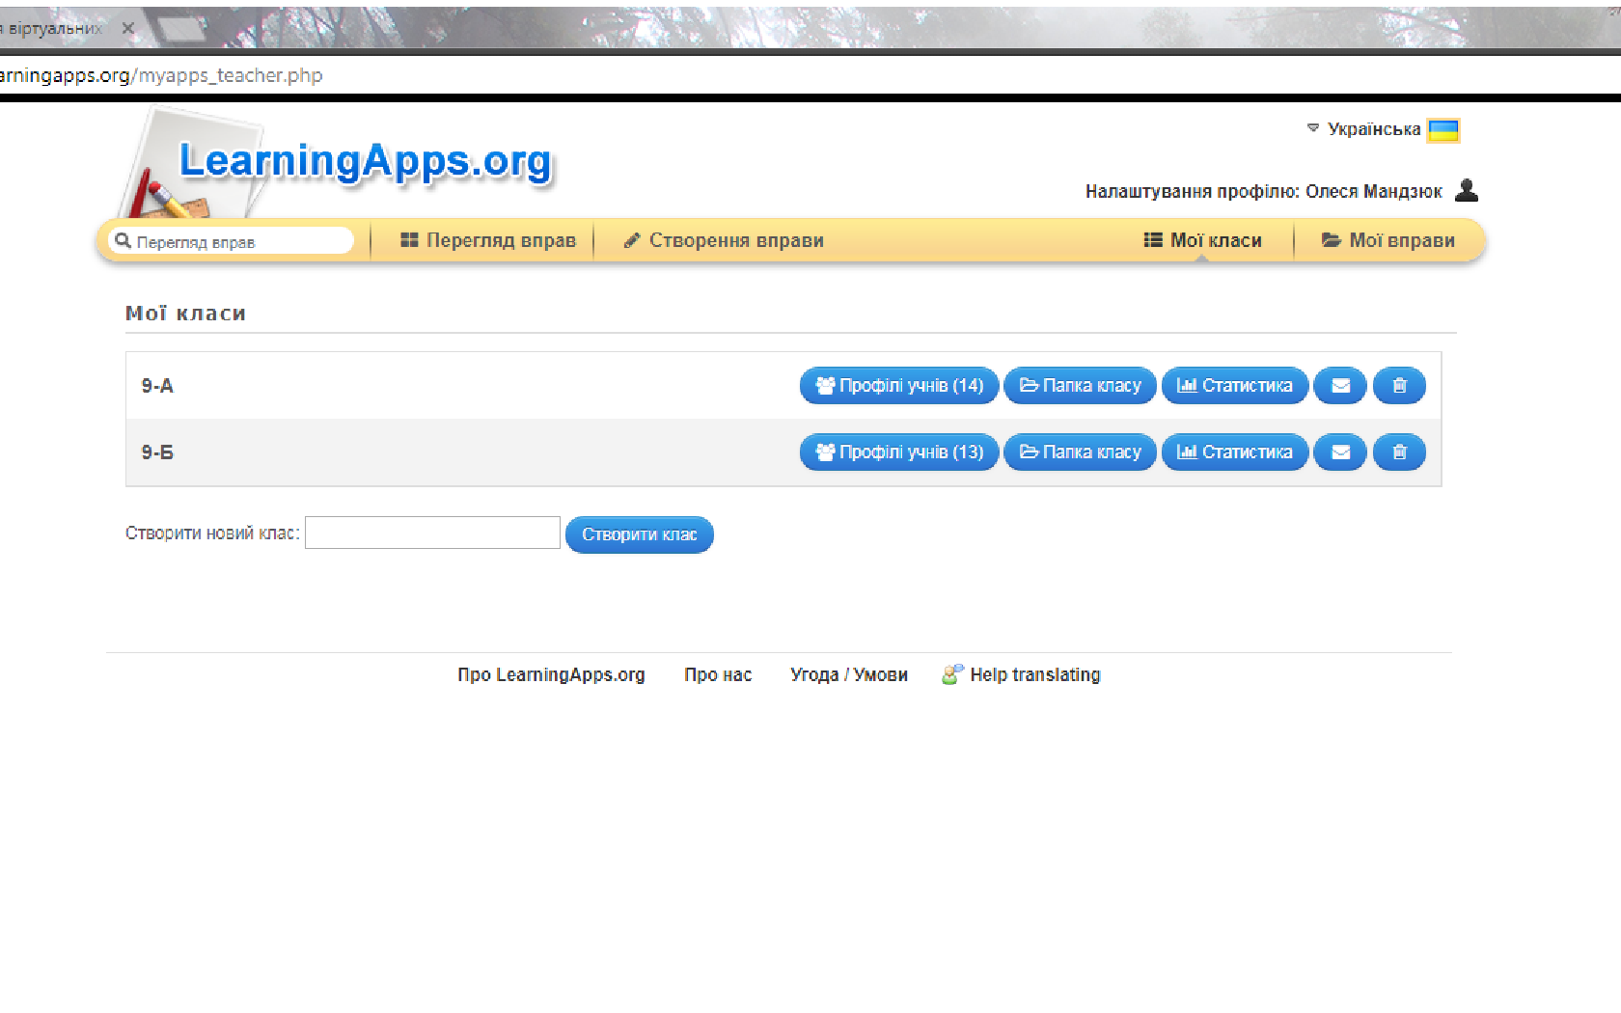
Створити віртуальний клас

Slide 17
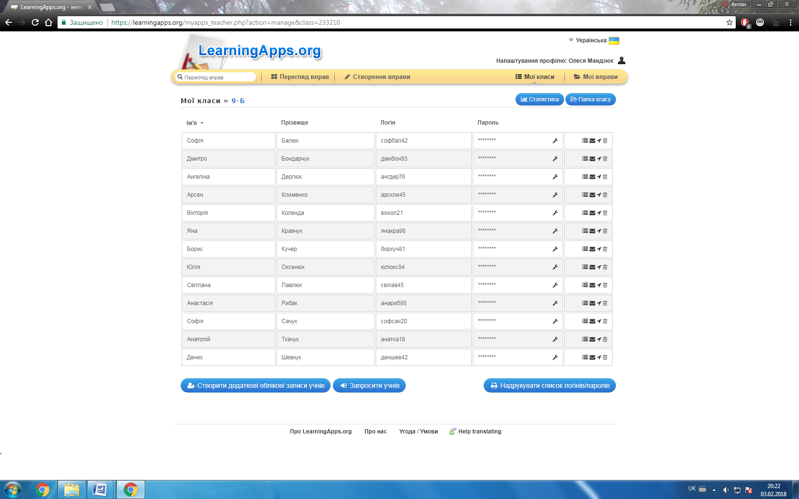
Реєстрація учнів

Slide 18
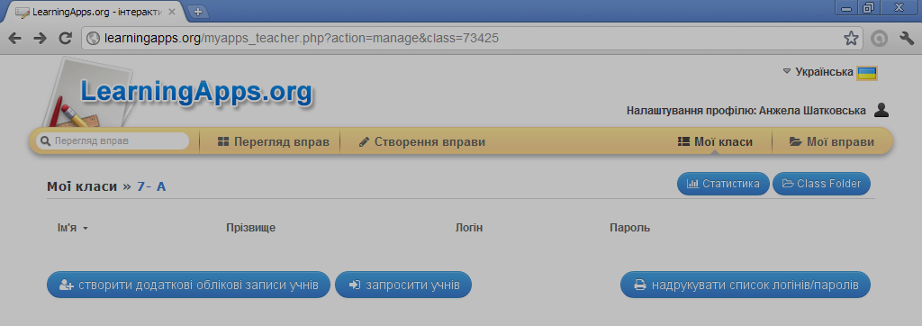
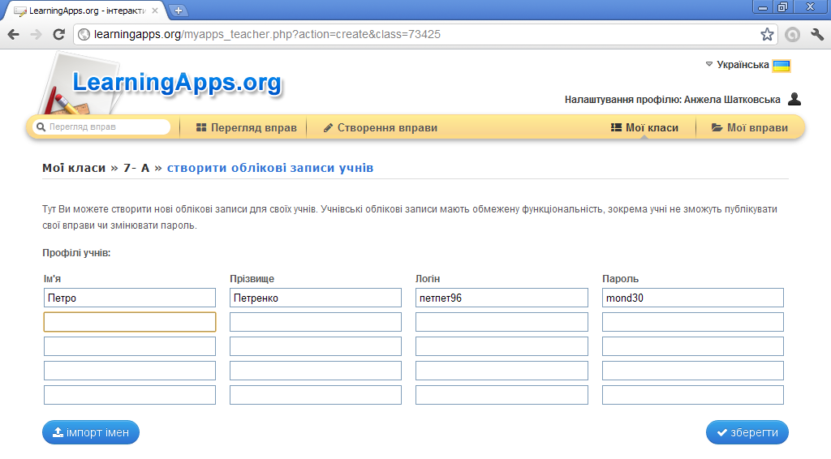

Реєстрація учнів
При введенні імені та прізвища логін
та пароль генерується автоматично

Slide 19
Дякую за увагу!

